Slide 1
Examen casus
Telefoon of balie
Casus en patiënten gegevens

Slide 2
Casus: HIER VUL JE de titel van het ONDERWERP IN, bijvoorbeeld endodontie
HIER BESCHRIJF JE JE CASUS:

Slide 3
BSN gegevens: uitprinten en invullen

Slide 4
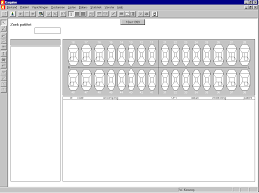
Casus: HIER VUL JE JE PATIENTEN HISTORIE IN, die bij de patiënt past

Slide 5
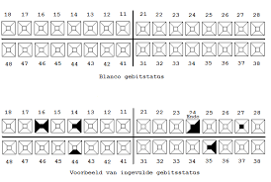
Vul hier de status in indien er geen patienten kaart is:

Slide 6
Journaal

